Slide 1

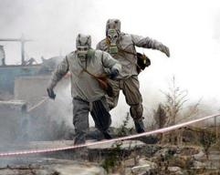
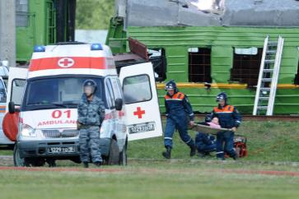
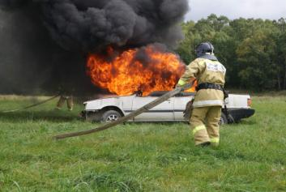
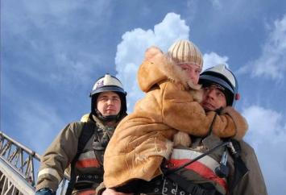
Викторина ко Дню ГО
«БЕЗОПАСНОСТЬ
ДЕНЬ ЗА ДНЁМ»

Slide 2
1 тур «Разминка»
Задание «Кроссворд»
Задание «Определи опасность»

Slide 3
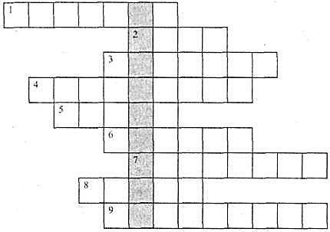
С Т А Д И О Н
П А Р К
М А Г А З И Н
Т Р А Н С П О Р Т
К У Х Н Я
В О К З А Л
С П О Р Т З А Л
М Е Т Р О
К И Н О Т Е А Т Р

Slide 4
ВИДЫ ОПАСНОСТЕЙ
СОЦИАЛЬНЫЕ
ПРИРОДНЫЕ
ИСТОЧНИК
ОПАСНОСТИ – ЧЕЛОВЕК
НЕ ЗАВИСЯТ ОТ ЧЕЛОВЕКА, ИСТОЧНИК ОПАСНОСТИ - ПРИРОДА
ТЕХНОГЕННЫЕ
ИСТОЧНИК ОПАСНОСТИ – ДЕЯТЕЛЬНОСТЬ ЧЕЛОВЕКА

Slide 5

2 тур
«Знаки в системе ГО»

Slide 6

Опасность поражения электрическим током

Slide 7

Опасность радиоактивного излучения.
Радиоактивные вещества

Slide 8
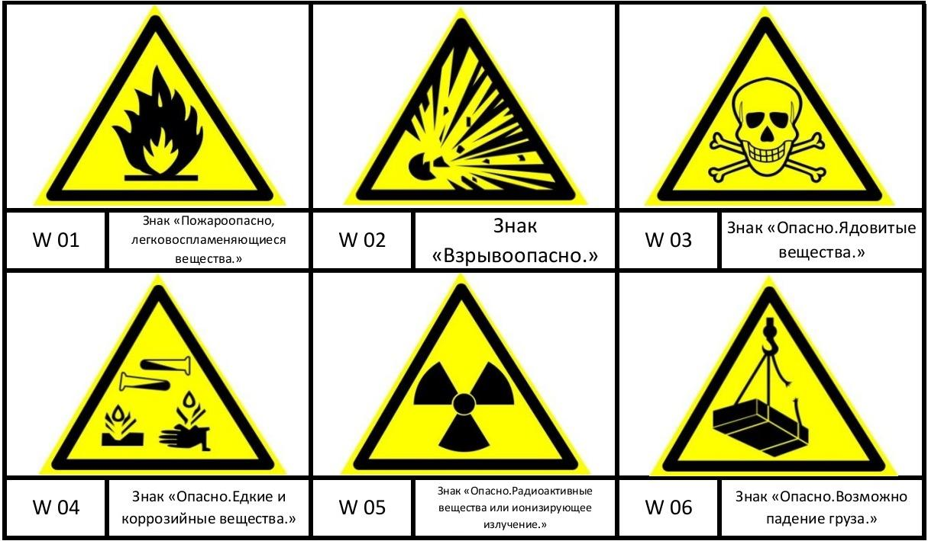
Пожароопасно! Легковоспламеняющиеся вещества

Slide 9

Взрывоопасные вещества.
Взрывоопасно

Slide 10
«Не влезай, убьёт!»,
«Ядовитые вещества»

Slide 11

Осторожно!
Биологическая опасность (инфекционные вещества)

Slide 12

Запрет открытого огня

Slide 13

Купаться запрещено!

Slide 14

«Не тушить водой!»

Slide 15

Запрет на разжигание костров возле объекта

Slide 16

«Руками не трогать»

Slide 17
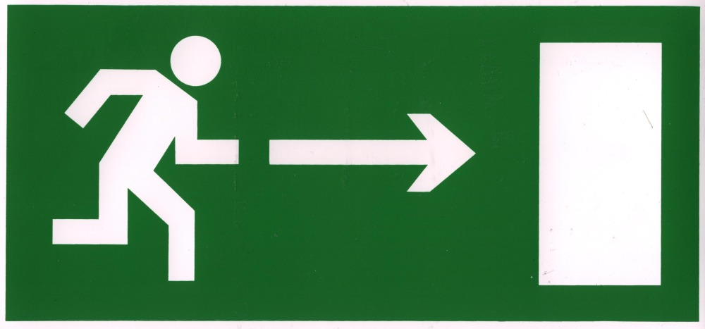
Направление при эвакуации

Slide 18

3 тур
«Вопрос - ответ»

Slide 19
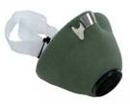


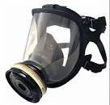
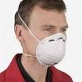
Что изображено на фотографиях?
Респиратор

Slide 20
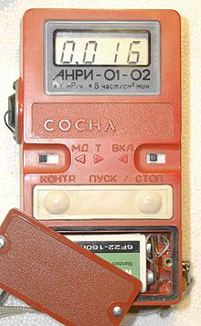
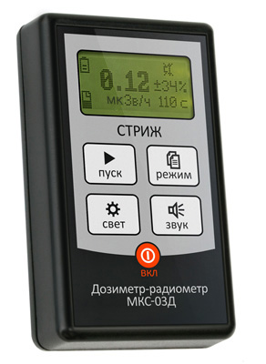
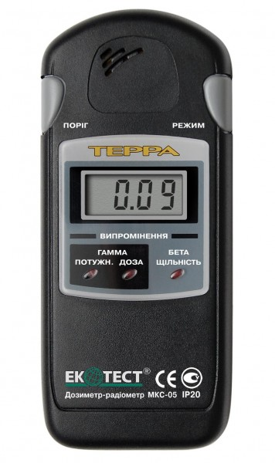
На всех фотографиях запечатлен один и тот же прибор.
Что это за прибор?
Дозиметр
(уровень радиационного загрязнения)

Slide 21
Изначально Гражданская Оборона была создана для решения задач в военное время, но после катастрофы 1986 года на ГО были возложены задачи борьбы с природными и техногенными катастрофами.
О какой катастрофе идет речь?
Авария на ЧАЭС

Slide 22
При аварии на химически опасном объекте произошла утечка хлора.
Нужно срочно покинуть:
Низкие места.
Верхние этажи.
Хлор тяжелее воздуха, нужно покинуть низкие места

Slide 23
Перечислите действия населения при сигнале «внимание всем»?
Необходимо включить радио, ТВ.
Отключить свет, газ, воду.
Собрать документы, продукты питания, воду, одежду.
Следовать указаниям местных органов ГО

Slide 24
При ранении каких сосудов кровь ярко-красного цвета и «бьёт фонтаном»?
Артерии
(венозная кровь тёмного цвета и густая)

Slide 25
При обморожении участок кожи необходимо:
Растереть снегом.
Смазать кремом.
Постепенно разогреть и дать теплое питье.
Смазать жиром.
Постепенно разогреть и дать тёплое питьё

Slide 26
Назовите телефоны служб экстренной помощи ДНР
101 – Служба МЧС
102 – Служба Полиции 103 – Скорая медицинская помощь
104 – Аварийная газовая служба

Slide 27
Что нужно сообщить при вызове служб экстренной помощи?
Причину вызова (пожар, авария, утечка газа, травма, драка и т.д.)
Адрес, где случилось
Свою фамилию, номер телефона

Slide 28
Что такое эвакуация?
Это экстренный выход из опасной зоны при ЧС

Slide 29
Какие виды оружия относятся к оружию массового поражения?
Ядерное, химическое, бактериальное

Slide 30
Вы обнаружили неизвестный предмет (пакет). Как вы поступите?
Выбросите пакет в мусорный ящик.
Поинтересуетесь содержимым пакета.
Не трогая пакет, сообщите о находке по телефону 101.

Slide 31
Каким способом вы покинете квартиру при пожаре?
Воспользуетесь лифтом.
Спуститесь по ступенькам.
Спуститесь по водосточной трубе .

Slide 32
Во время прогулки вы увидели большую собаку, с которой нет хозяина. Собака проявляет агрессивность. Ваши действия?
Повернётесь к собаке лицом, глядя на неё, постараетесь уйти, не делая резких движений.
Немедленно броситесь наутёк.
Будете размахивать руками и громко кричать о помощи.

Slide 33
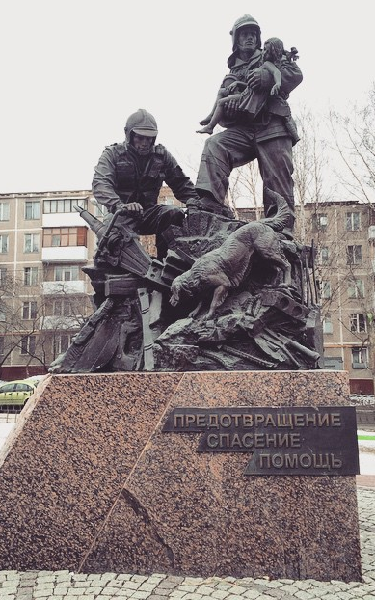
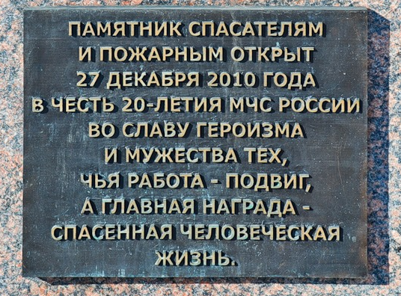
ПРЕДОТВРАЩЕНИЕ
СПАСЕНИЕ
ПОМОЩЬ

